Slide 1
Voorlichting pedagogisch werk
Sector zorg & welzijn
Info avond 11-01-2022

Slide 2


Waarom ROC Nijmegen?
ROC Nijmegen biedt kansen voor de ontwikkeling van ieders talent! Of je nu kiest voor de BOL of BBL-variant, je kunt op jouw niveau aan de slag! Opleiden doen we samen met bedrijven en organisaties in de regio. Je kunt als student ook al werkervaring opdoen bij één van onze leerbedrijven op de Plaza!
ligt dichtbij een NS station

Slide 3

Pedagogisch Werk

Slide 4
Bij wie past dit beroep?
Je bent initiatiefrijk en positief ingesteld
Je bent leergierig
Je snapt de belevingswereld van kinderen/jongeren
Je kunt improviseren
Je bent creatief
Je hebt geduld

Slide 5


Slide 6
3 profielen
Pedagogisch medewerker kinderopvang (niveau 3)
1
Gespecialiseerd pedagogisch medewerker (niveau 4)
2
Onderwijsassistent (niveau 4)
3

Slide 7
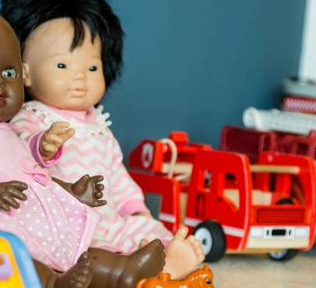
Pedagogisch medewerker kinderopvang
Je biedt baby’s, peuters, kleuters en jonge kinderen t/m 12 jaar dagelijks een plek waar ze veel plezier beleven en zich kunnen ontwikkelen.
Welke taken ga je uitvoeren?
Je begeleidt kinderen zowel in groepsverband als individueel.
Je zorgt in samenwerking met collega’s voor de dagindeling van de groep en de verdeling van de werkzaamheden.
Je volgt en stimuleert de ontwikkeling van kinderen.
Je onderhoudt contacten met ouders/verzorgers en zorgt voor een goede overdracht.
Zorgdragen voor de dagelijkse verzorging van kinderen.
Je verricht licht huishoudelijke werkzaamheden in de groep.
Waar kun je gaan werken?
Kinderopvang – peuterspeelzaal – IKC – buitenschoolse opvang – tussenschoolse opvang – gastouder

Slide 8

Gespecialiseerd pedagogisch medewerker
Je houdt je bezig met het verzorgen, opvoeden en begeleiden van kinderen en jongeren van 0 t/m 18 jaar.
Welke taken ga je uitvoeren?
Je stelt een pedagogisch beleidsplan op in samenwerking met je collega’s.
Je biedt activiteiten aan die gericht zijn op de verdere ontwikkeling van het kind.
Je begeleidt kinderen met eventuele ontwikkelingsachterstanden en opvoedingsproblemen.
Je verricht licht huishoudelijke werkzaamheden in de groep.
Je voert gesprekken met ouders/verzorgers van het kind.
Waar kun je gaan werken?
Kinderopvang – basisonderwijs – speciaal onderwijs – middelbaar onderwijs – middelbaar beroepsonderwijs - welzijnsorganisaties

Slide 9
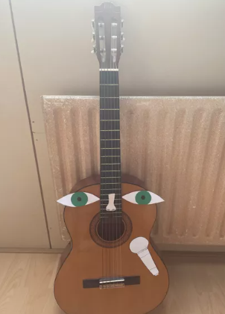
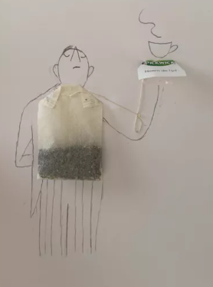
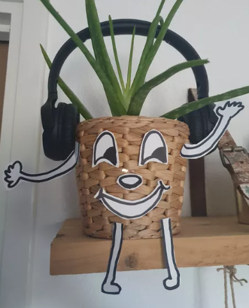
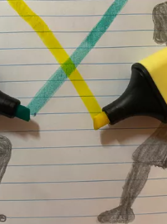
Onderwijsassistent
Als onderwijsassistent help je de leraar en begeleid je kinderen op weg naar een mooie toekomst.
Welke taken ga je uitvoeren?
Je begeleidt het zelfstandig werken van kinderen.
Je begeleidt leerlingen met een aparte leertaak.
Je bereidt knutselactiviteiten voor.
Je richt het klaslokaal in en maakt het lesmateriaal gereed.
Je geeft les aan groepje leerlingen of soms aan de hele klas.
Waar kun je gaan werken?
Basisonderwijs, voortgezet onderwijs, middelbaar beroepsonderwijs, speciaal onderwijs

Slide 10

Hoe groei je in het beroep?

Slide 11
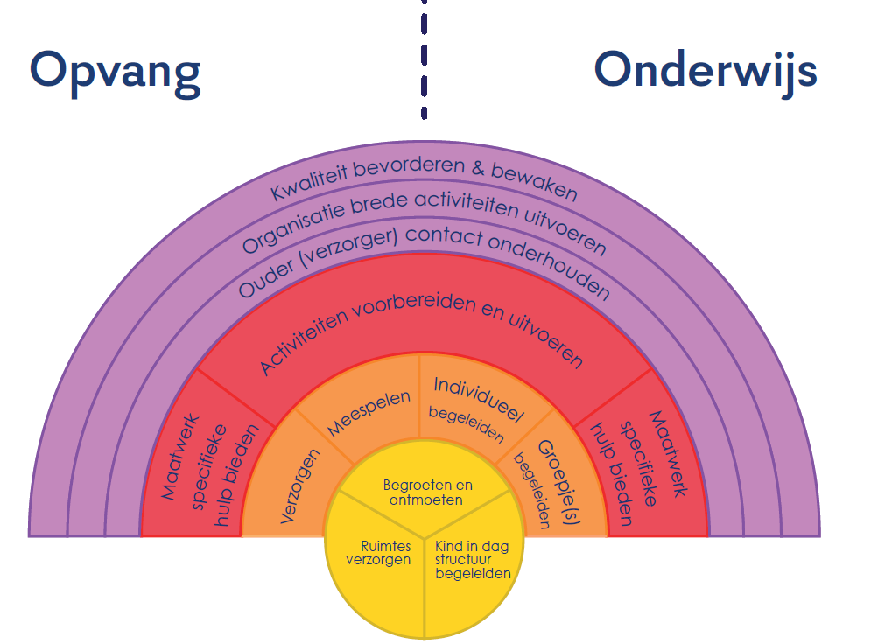
beroepstaken

Slide 12
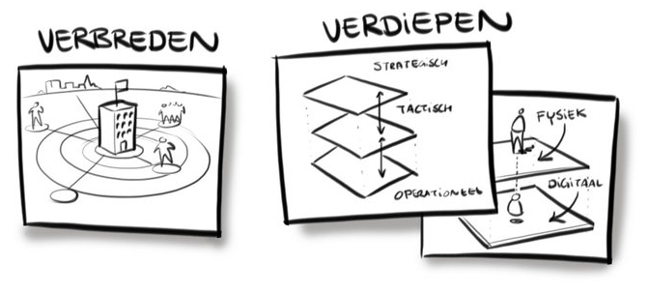
keuzedelen
Keuzedelen zijn een verbreding of verdieping op het reguliere onderwijs
Denk bijvoorbeeld aan verdieping in een specifieke doelgroep (BSO 4-8, BSO 8-12, jeugd- en opvoedhulp, nanny, passend onderwijs)
Of verbreding door jezelf te ontwikkelen (persoonlijk profileren, expressief talent, doorstroom HBO/PABO)

Slide 13
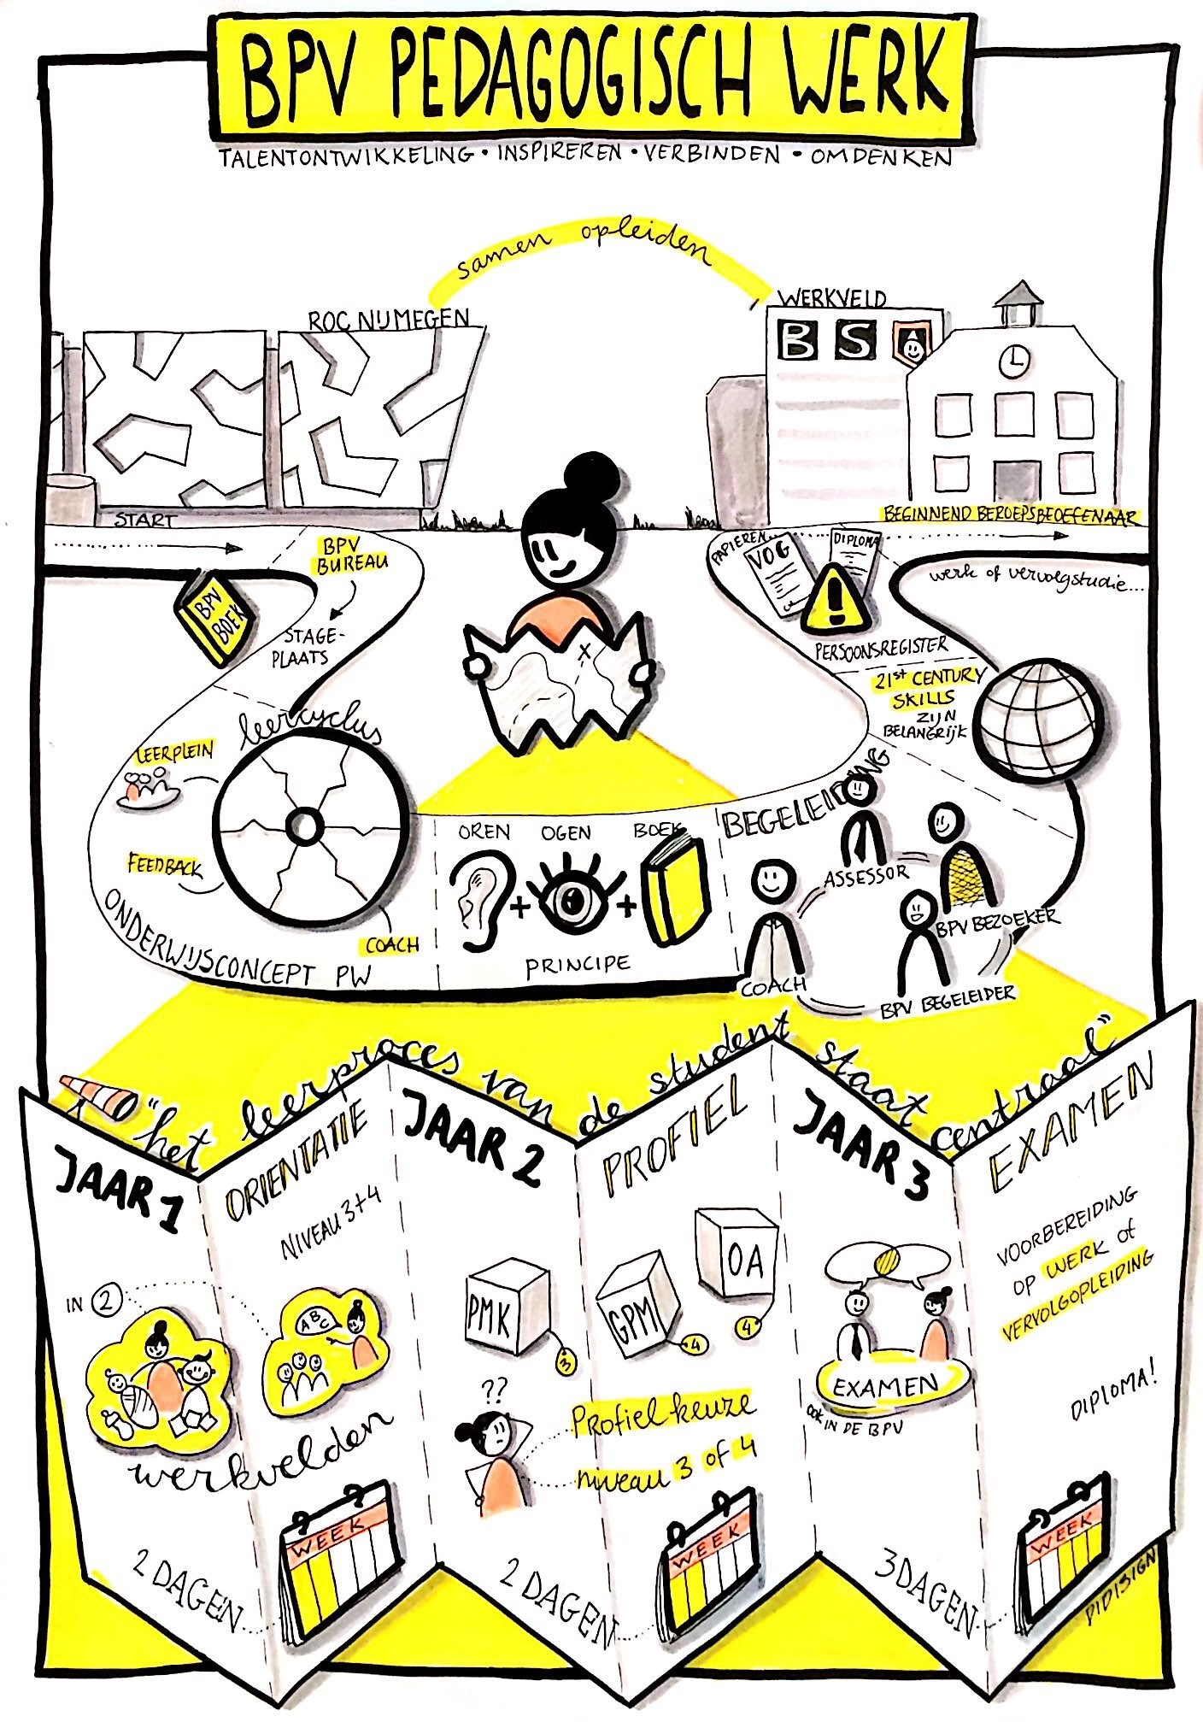
Beroepspraktijkvorming (stage)
PMK: Kinderdagverblijven (KDV), buitenschoolseopvang (BSO) en peuterspeelzaal (PSZ).
GPM: KDV, BSO, PSZ, Speciaal onderwijs.
OA: Basis- of voortgezet onderwijs, MBO
Internationale BPV (18+)
Werving en plaatsing door BPV-bureau ROC Nijmegen.
Tenzij je buiten wervingsgebied woont.

Slide 14
Begeleiding
Vanuit de beroepstaak aan de slag op BPV (beroepspraktijkvorming) en op school,
waarbij we de begeleiding vanuit deze driehoek vormgeven.
BPV
school
student

Slide 15
examinering
Praktijkexamens
Nederlands
  zowel voor niveau 3 als voor niveau 4 eindniveau 3F
Engels
Rekenen
Burgerschap
Keuzedelen

Slide 16
Studiekosten
Studiekosten
Lesgeld: € 1.239,- per jaar (BOL)
(Let op! Dit kan nog wijzigen)
Bijkomende kosten:
  Lesmateriaal
  Licenties
  Materialen
  Laptop

Slide 17
toelatingseisen
VMBO-K (kaderberoepsgericht)
VMBO-T (theoretisch/gemengd)
HAVO of HAVO overgang leerjaar 3-4
Afgeronde MBO opleiding (minimaal niveau 2)
Om stage te kunnen lopen heb je een VOG (verklaring omtrent gedrag) nodig

Slide 18
VAVO
Volg bij ROC Nijmegen een vak op havoniveau naast je mbo-opleiding.
www.roc-nijmegen.nl/extravak
Waarom zou ik een vak op havoniveau volgen?
Als je, nadat je je mbo-diploma hebt gehaald,
Welke vakken kan ik op havoniveau volgen?
 aardrijkskunde
 Engels *
 natuurkunde
door wilt stromen naar het hbo, dan ben je beter voorbereid. Een vak op havoniveau kan in een vervolgopleiding gevraagd worden.
 Arabisch *
 bedrijfseconomie
 biologie
 Duits *
 economie
 Frans *
 geschiedenis
 maatschappijleer *
 maatschappij- wetenschappen *
 Nederlands *
 scheikunde
 tekenen *
 wiskunde A
 wiskunde B*
Daarnaast is een vak op havoniveau interessant als je je kennis over een bepaald vak uit wilt breiden. Het kan bijvoorbeeld voordelen opleveren bij de instroom in het hbo. Je wordt hoger geplaatst bij een loting.
* Deze vakken kunnen alleen als extra vak gevolgd worden.

Slide 19

Vervolgopleiding
Niveau 3 | Niveau 4
Niveau 4 | Social work
 | PABO
 | Pedagogiek
 | Lerarenopleiding
 | Of elke andere HBO opleiding (let dan wel op toelatingseisen)

Slide 20

Vragen?
Kim Hendriks
kim.hendriks@roc-nijmegen.nl
Amanda Wouters
a.wouters@roc-nijmegen.nl
Heb je vragen die niet over onze opleiding gaan? Dan verwijzen we je naar de studiekeuzeadviseurs van Het Startpunt
hetstartpunt@roc-nijmegen.nl
024-8904501

Slide 21
Ben jij er al uit?
Heb jij jouw keuze gemaakt? YES!
Je kunt je nu aanmelden via de webpagina van de opleiding die je gekozen hebt.
Op www.roc-nijmegen.nl/aanmelden-mbo vind je alle informatie over aanmelden en toelating.

Slide 22
Wil je nog meer informatie?
  Alle werkvelden op een rij: www.roc-nijmegen.nl/mbo-opleidingen#richting
  Hulp bij studiekeuze-pagina: www.roc-nijmegen.nl/studiekeuze
  Folder online bekijken of per post aanvragen: www.roc-nijmegen.nl/folder
  Beroepsinteressetest: www.roc-nijmegen.nl/bit
  Studiekeuzeadviesgesprek: www.roc-nijmegen.nl/adviesgesprek
  Open Dag: www.roc-nijmegen.nl/opendag
  Meelopen: www.roc-nijmegen.nl/meelopen
  Video’s De Toekomst van: www.roc-nijmegen.nl/toekomst
  Locatievideo’s: www.roc-nijmegen.nl/locatie

Slide 23

Presentatie thuis nalezen?
Stuur een e-mail:
a.wouters@roc-nijmegen.nl
Zet in het onderwerp “presentatie”.
Dan stuur ik jou z.s.m. deze presentatie toe.
Ook op de website bij de opleidingen staan diverse video’s en andere presentaties die je kunt bekijken.
Volg #Pedagogischwerkboxmeer

Slide 24
Graag tot ziens bij pedagogisch werk boxmeer!

